Slide 1
Paquetes
Básicamente agrupan diferentes elementos de modelado en una entidad cohesiva.
Frank Rondón

Slide 2
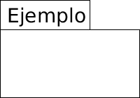
Paquetes
Los Paquetes por lo general se representa como una carpeta con el nombre de la misma en la pestaña.
Frank Rondón

Slide 3
Nombres
Nombre simple: "Ejemplo".
Nombre calificado "Ejemplo1::Ejemplo2".
Cada paquete tiene su propio espacio de nombres, pero se recomienda no repetir nombres.
Elementos de diferentes tipos pueden tener el mismo nombre, pero no se recomienda.
Frank Rondón

Slide 4
Contenido
Un paquete puede contener otros elementos tales como clases, interfaces, componentes, nodos, colaboraciones, casos de uso, diagramas e incluso otros paquetes.
Es recomendable no crear anidamientos muy profundos.
Frank Rondón

Slide 5
Visibilidad al importar
Al igual que las clases, se puede especificar la visibilidad de los elementos de un paquete.
La visibilidad puede ser público, protegido o privado.
Para los elementos públicos se antecede el nombre con un signo "+" (más).
Para los elementos Privados se antecede el nombre con un singo "-"(menos).
Para los elementos Protegidos se antecede el nombre con un signo "#" (numeral).
Frank Rondón

Slide 6
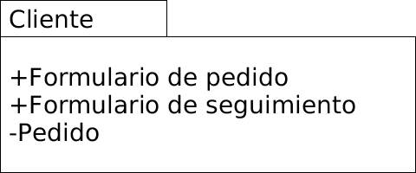
Ejemplo
Frank Rondón

Slide 7
Importar
Un paquete puede importar otros paquetes. Esto hace que si el paquete A importa al paquete B entonces el espacio de nombres de B se incluyen en A.
Frank Rondón

Slide 8
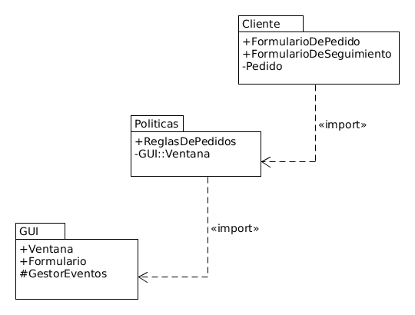
Ejemplo
Frank Rondón

Slide 9
Visibilidad
Un elemento público significa que es visible por otro paquetes por medio de importación.
Un elemento protegido significa que es visible a los paquetes que son sus hijos.
Un elemento privado significa que no son visibles por otros paquetes.
Frank Rondón

Slide 10
Diagrama de Tiempo
Frank Rondón

Slide 11
Definición de Diagrama de Tiempo:
Es un diagrama de interacción que muestra los tiempos reales entre
diferentes objetos o roles, en oposición a la simple secuencia relativa
de mensajes.
En el estándar de Lenguaje de Modelado Unificado de OMG los
diagramas de tiempo son una representación especial de interacción
que se enfoca en el tiempo de los mensajes enviados entre objetos.
Frank Rondón

Slide 12
Elementos del Diagrama de Tiempo.
Objetos: Instancias de las clases y sus comportamientos en el tiempo.
Comportamiento: El determinado comportamiento de un objeto en un tiempo dado.
Frank Rondón

Slide 13
Ejemplo de diagrama de tiempo.
En el diagrama de tiempo, un sistema secundario se activa como consecuencia de
la activación de un sistema primario.
Ejemplo: El sistema secundario (Alarma y Aspersores) se activa una vez que se
activa el sistema primario (Detector de Humo).
En el diagrama de la visión global de interacciones: Tendremos un diagrama de
secuencia de ofimática y otro de un software de almacenamiento en la
nube (internet).
Para almacenar el archivo de ofimática en la nube se tendrá que cumplir con la
condición de que haya iniciado sesión en el software de almacenamiento en la
nube y luego se podrá enviar el archivo del diagrama de ofimática al diagrama
de almacenamiento en la nube.
Frank Rondón

Slide 14
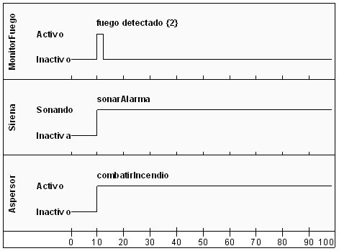
Frank Rondón

Slide 15
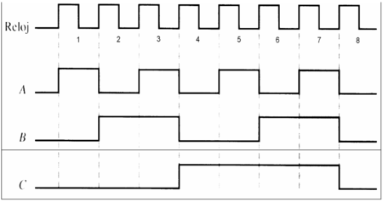
Ejemplo de diagrama de tiempo para flip-flop.
Frank Rondón

